Slide 1
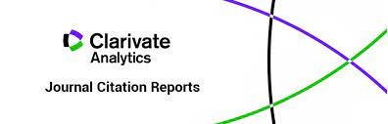
Dr. Marjan Momeni
PhD in Knowledge and Information Sciences
Semnan University of Medical Sciences
library@semums.ac.ir
1402

Slide 2
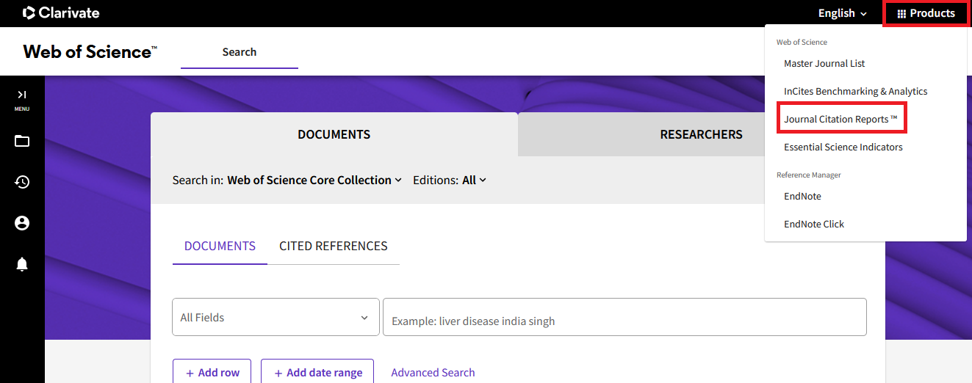
Journal Citation Report
مؤسسه اطلاعات علمی کلاریویت(Clarivate) توسط پایگاه اطلاعاتی Web Of Science(WOS) هر ساله خصوصیات ژورنال ها و نشریات در زمینه های علمی و اجتماعی سراسر دنیا را مشروط به اینکه این مجلات در این موسسه ایندکس یا نمایه شده باشند بررسی و ارزیابی کرده، سپس رتبه مجلات را تحت عنوان گزارش استنادی مجلات یا JCR (Journal Citation report) به اطلاع عموم می رساند.
Notes:
https://clarivate.com/webofsciencegroup/wp-content/uploads/sites/2/2020/04/OA-in-JCR-QRG-final.pdf
https://jcr.help.clarivate.com/Content/jcr3-browse-journals.htm
https://clarivate.com/webofsciencegroup/wp-content/uploads/sites/2/2021/06/JCR_2021_Reference_Guide.pdf
https://clarivate.com/webofsciencegroup/support/support-jcr/

Slide 3
JCR
a Trusted Resource to Support Research Integrity and Promote Accurate Journal Evaluation
- more than 21,500 high-quality academic journals
250+ scientific and research disciplines
2023
- more than 7870 journals from Emerging Sources Citation Index (ESCI)
- release presents the JIF with one decimal place, rather than three

Slide 4
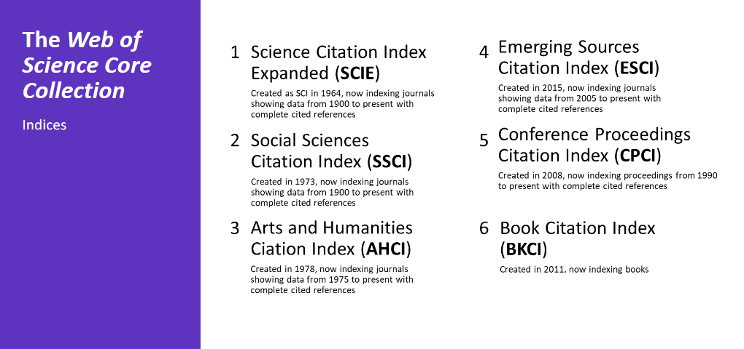

Slide 5
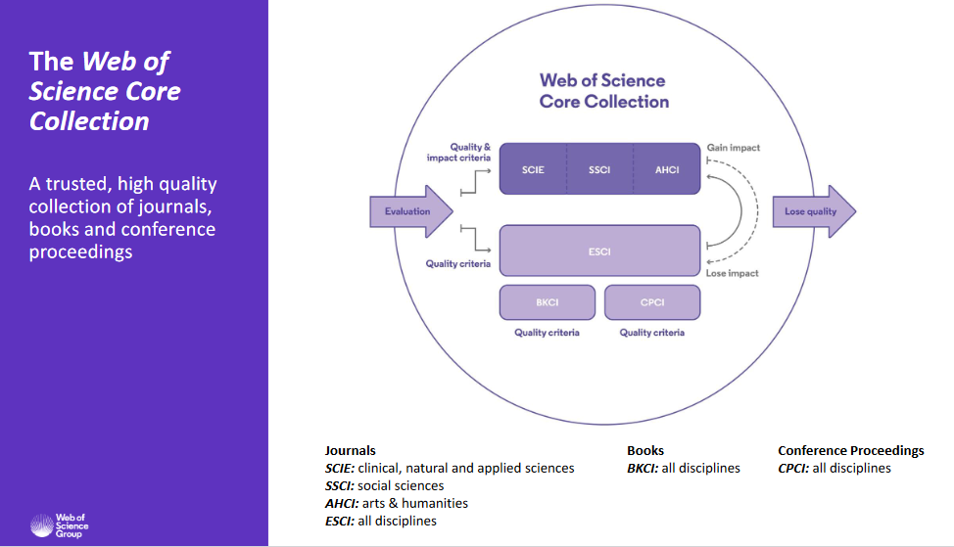

Slide 6
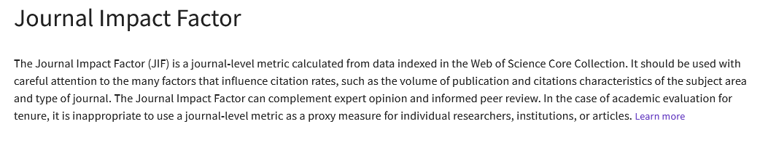
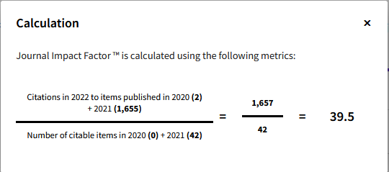
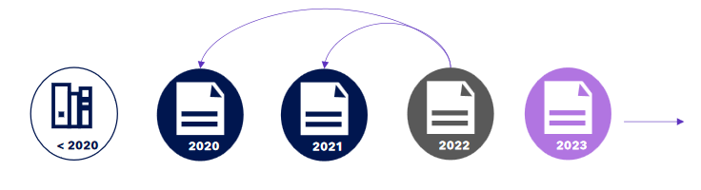
Articles, Reviews

Slide 7
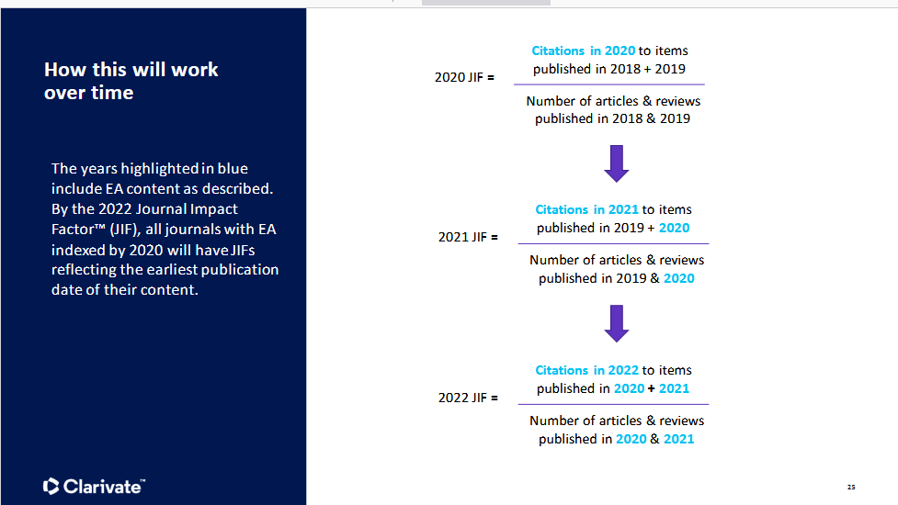

Slide 8
Journal Impact Factor (JIF) is available to all Web of Science Core Collection journals, including those indexed in Science Citation Index Expanded (SCIE), Social Sciences Citation Index (SSCI), Arts and Humanities Citation Index (AHCI) and Emerging Sources Citation Index (ESCI).

Slide 9
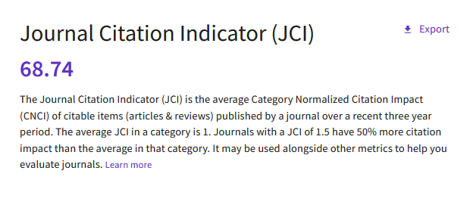
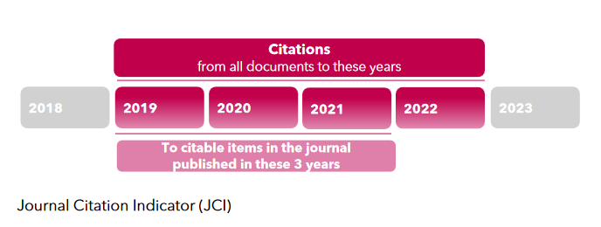

Slide 10
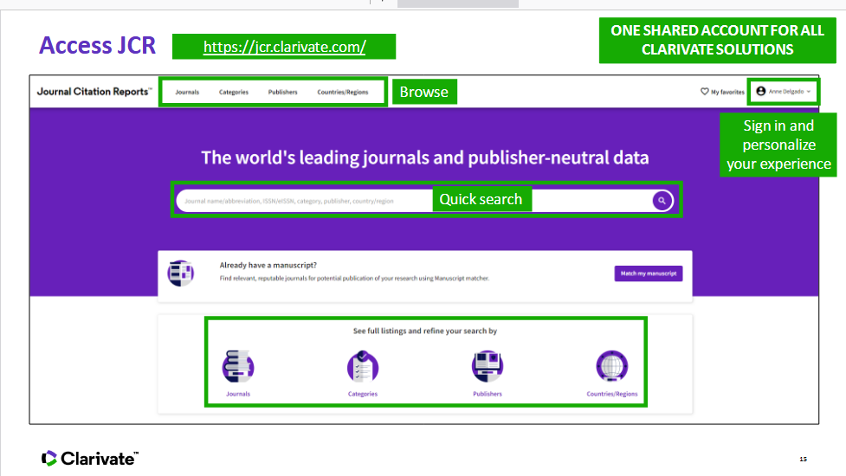

Slide 11
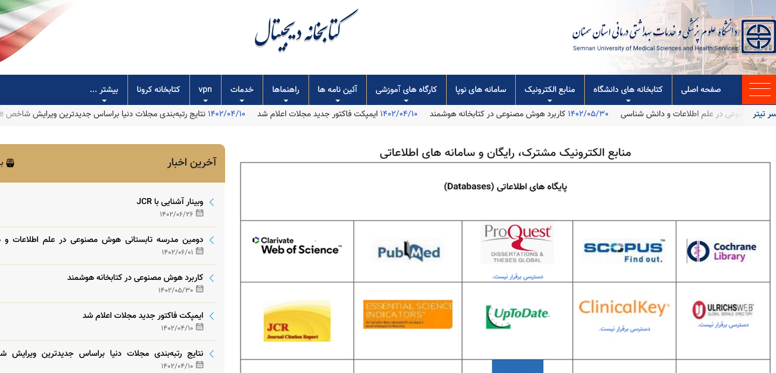
https://diglib.semums.ac.ir

Slide 12
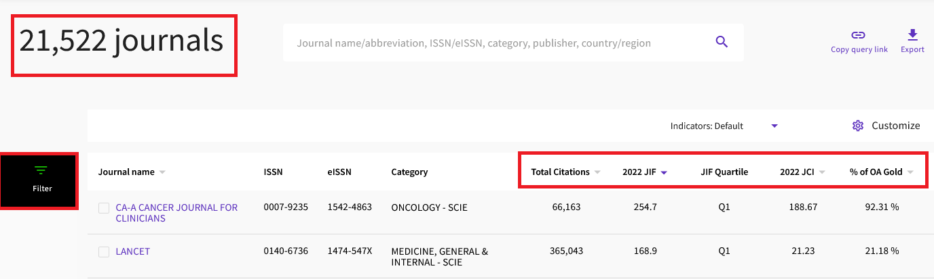

Slide 13
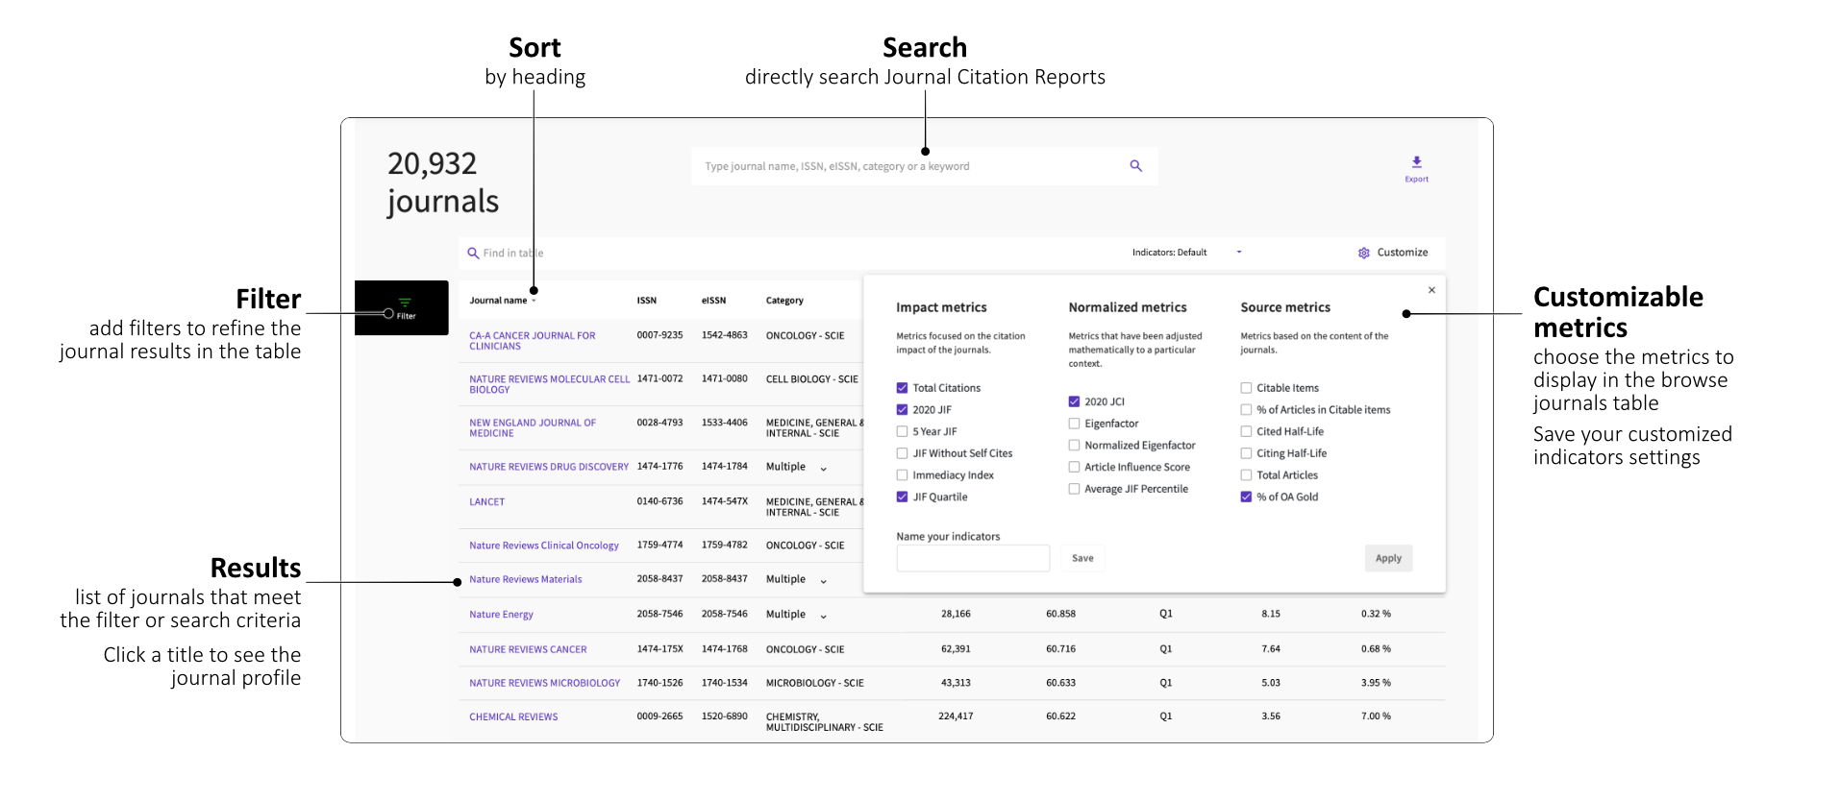

Slide 14
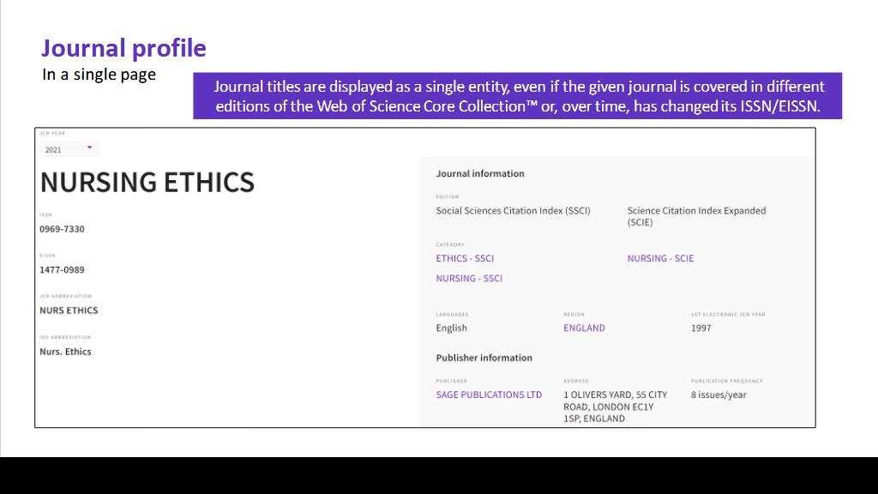

Slide 15
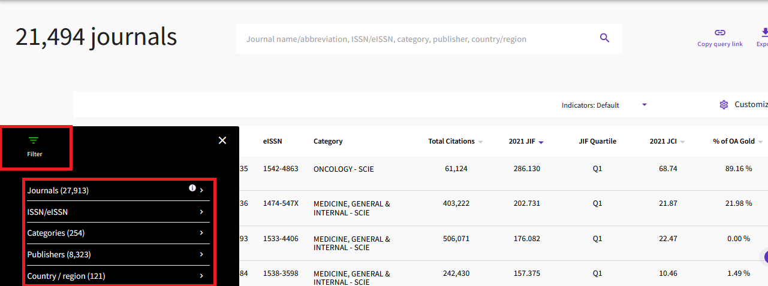
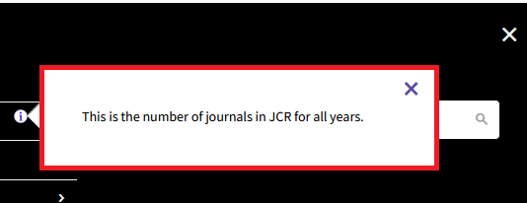

Slide 16
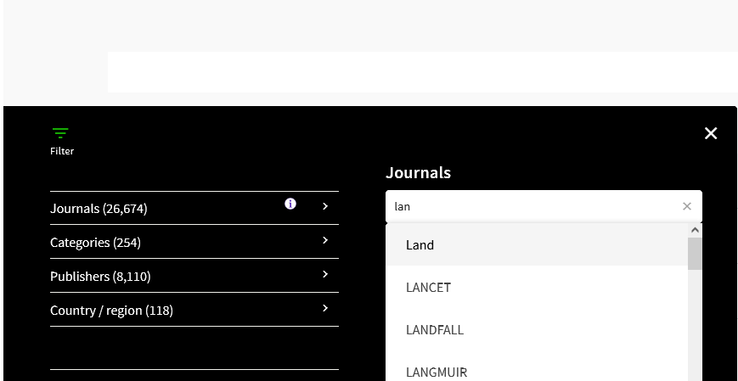
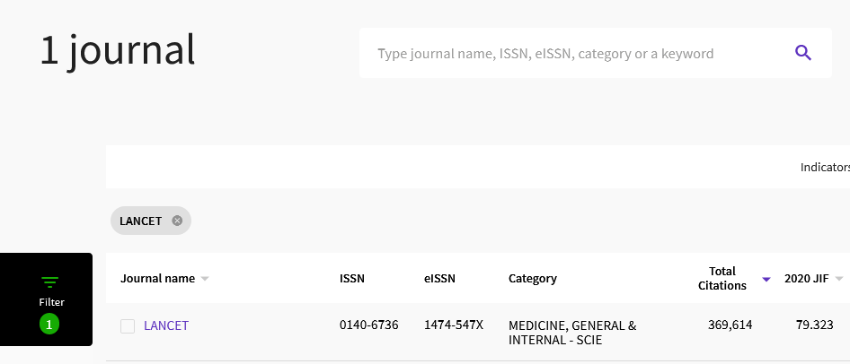

Slide 17
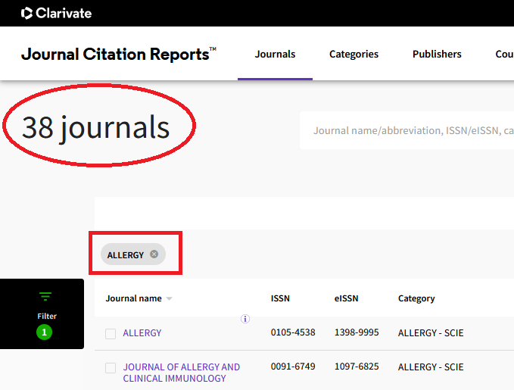
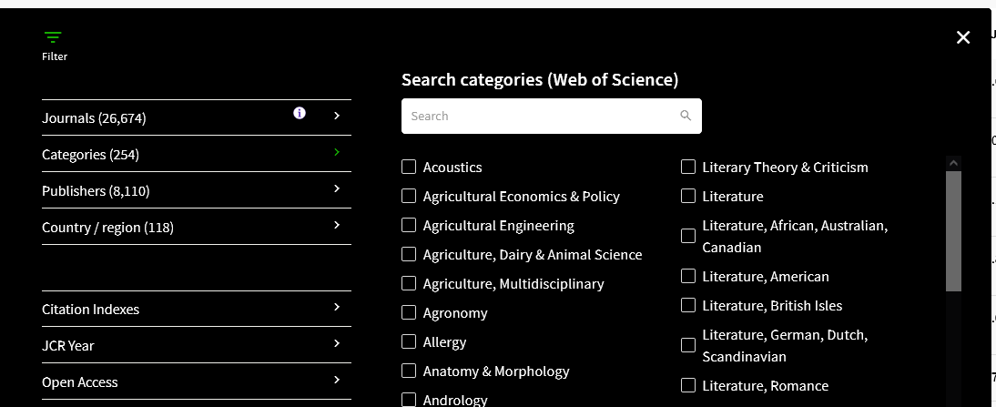

Slide 18
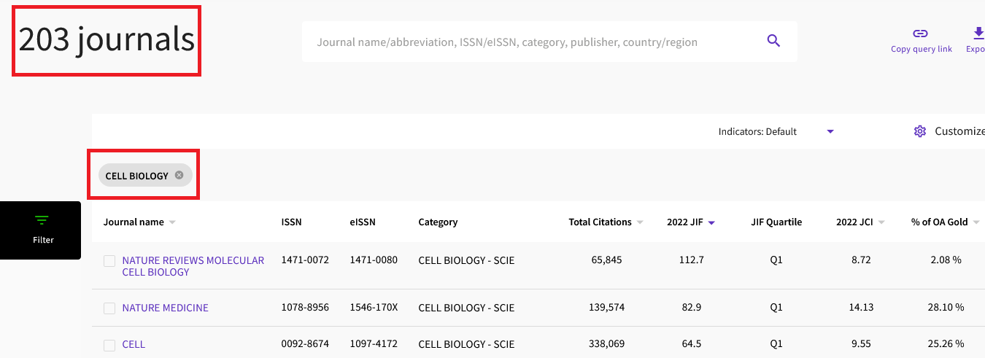

Slide 19
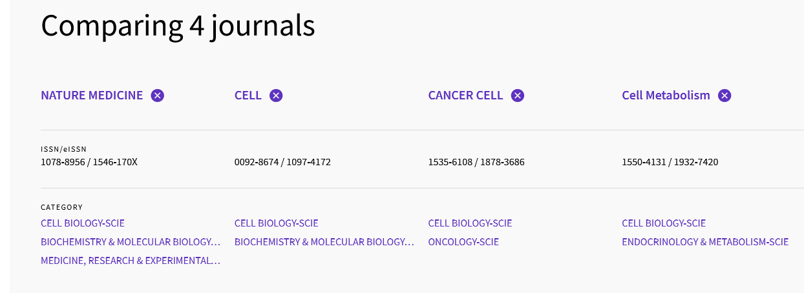
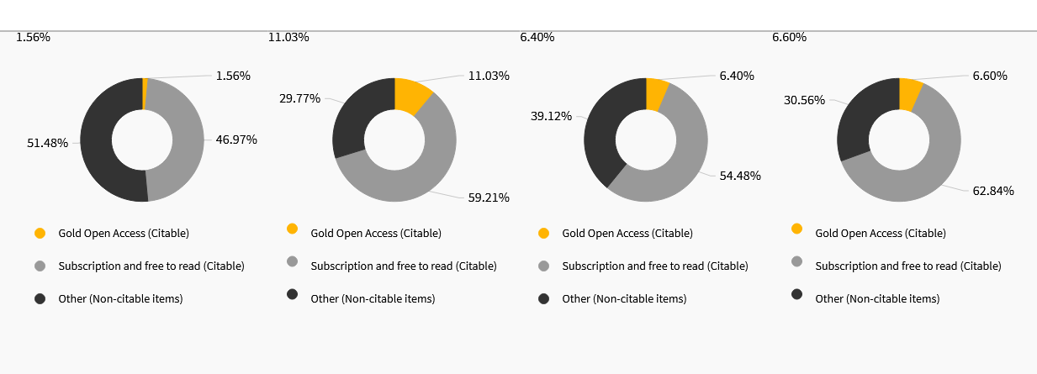
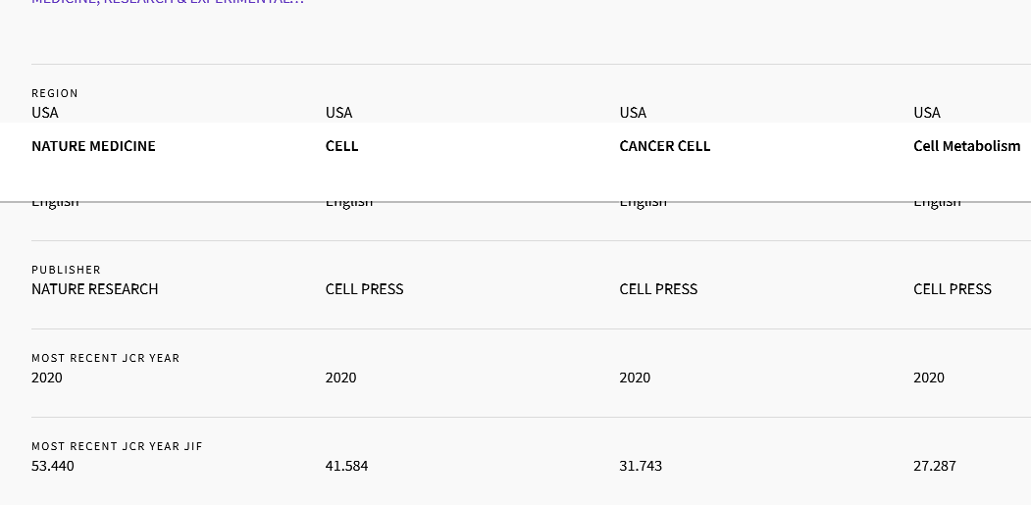
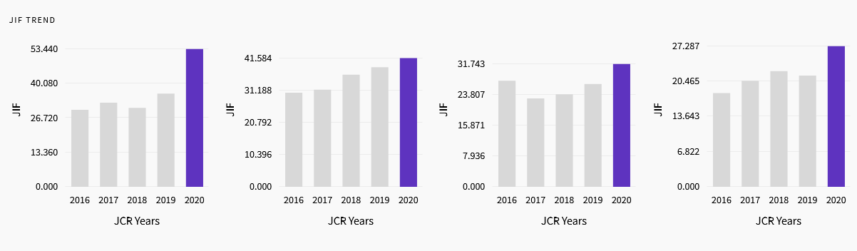

Slide 20
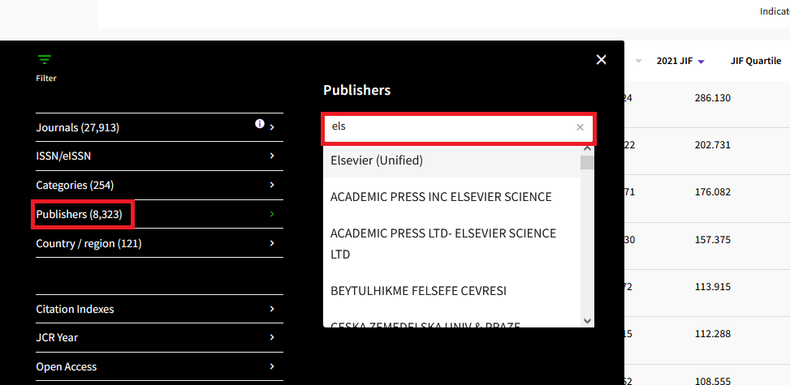

Slide 21
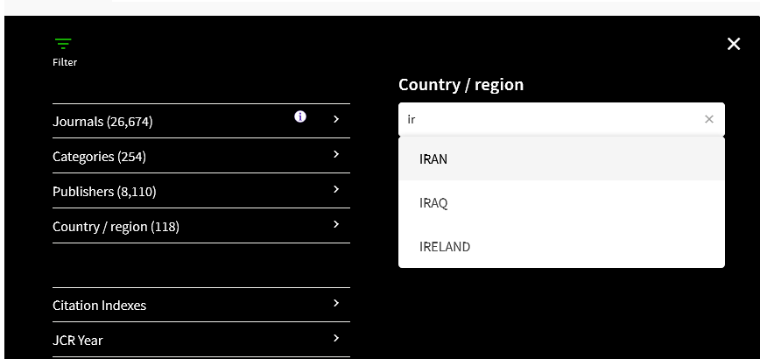
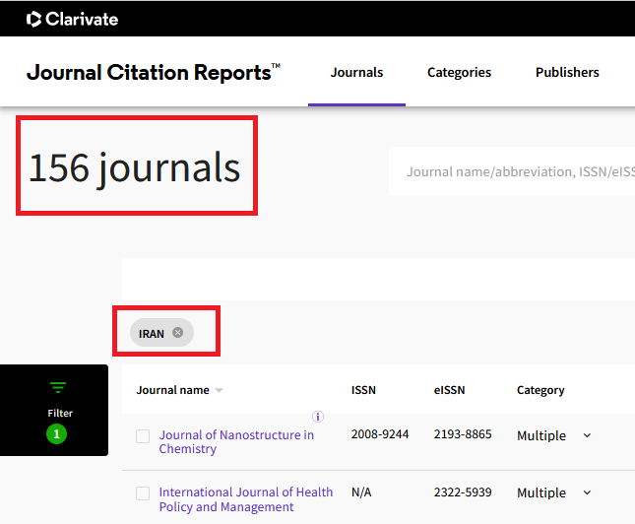

Slide 22
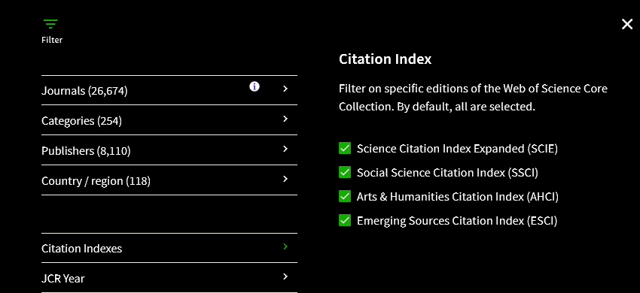

Slide 23
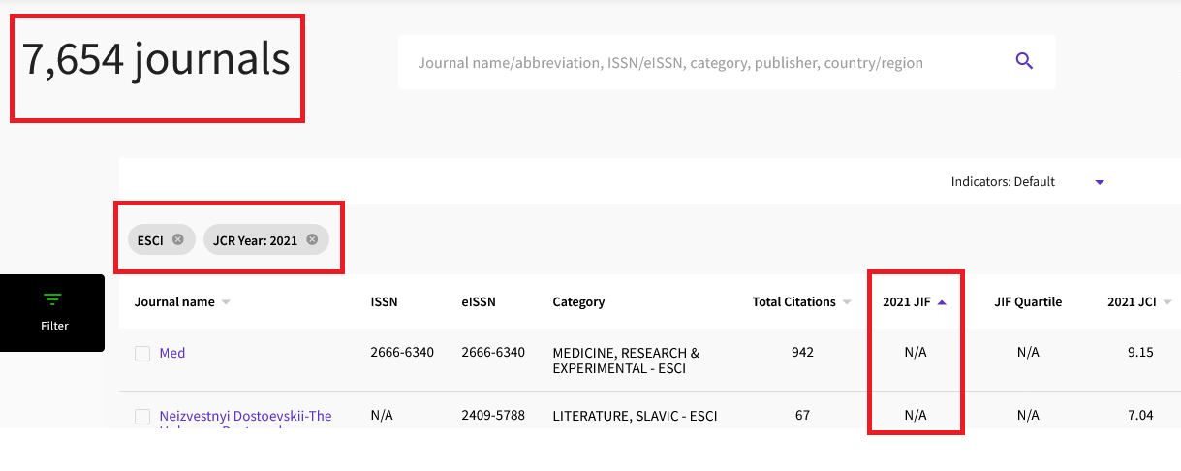
2021

Slide 24
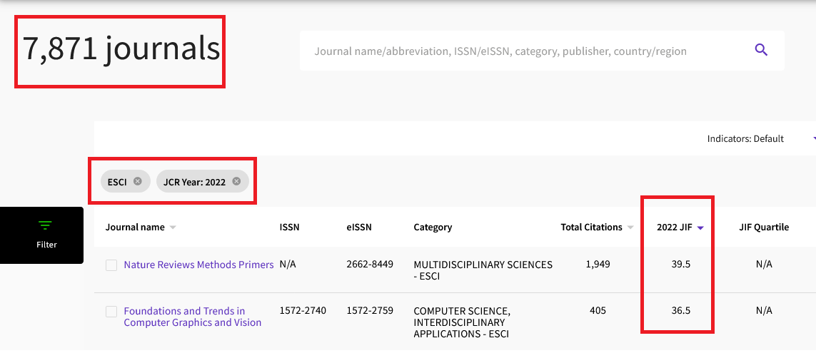
2022

Slide 25
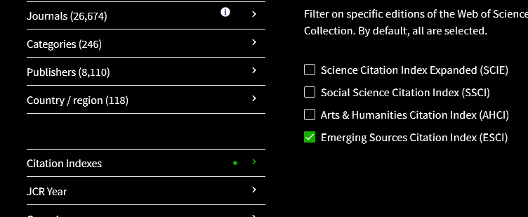
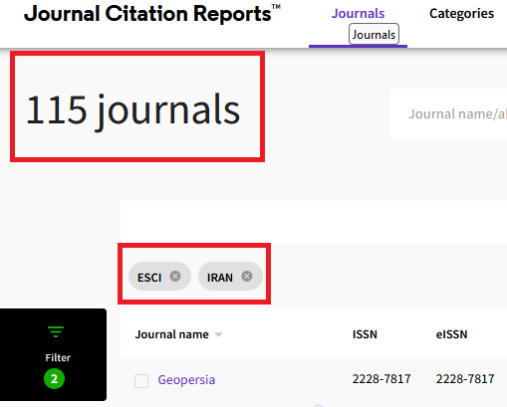
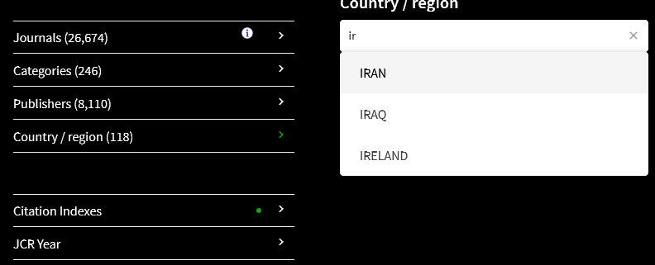

Slide 26
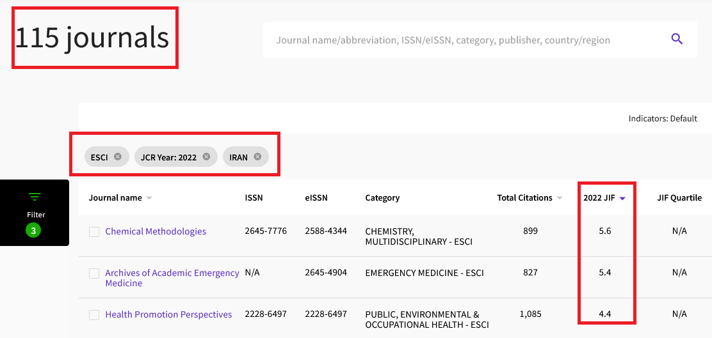

Slide 27
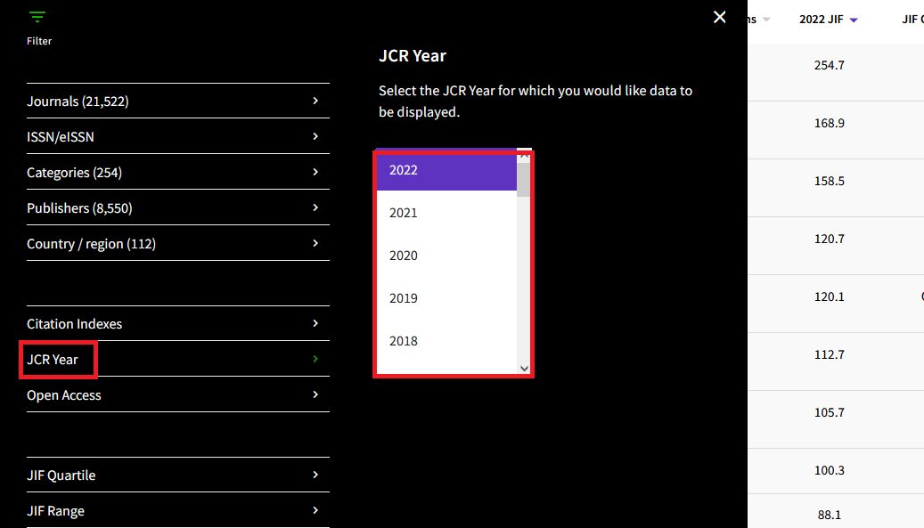

Slide 28
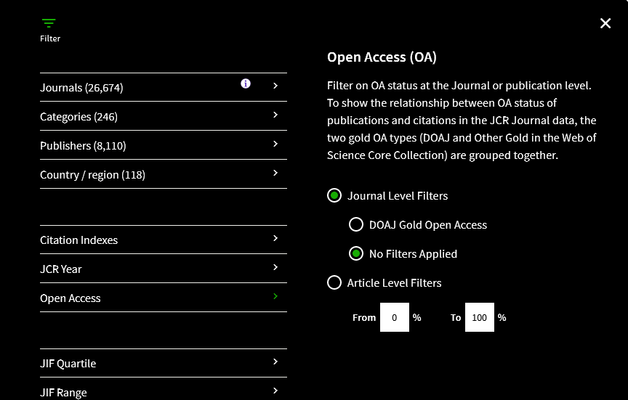

Slide 29
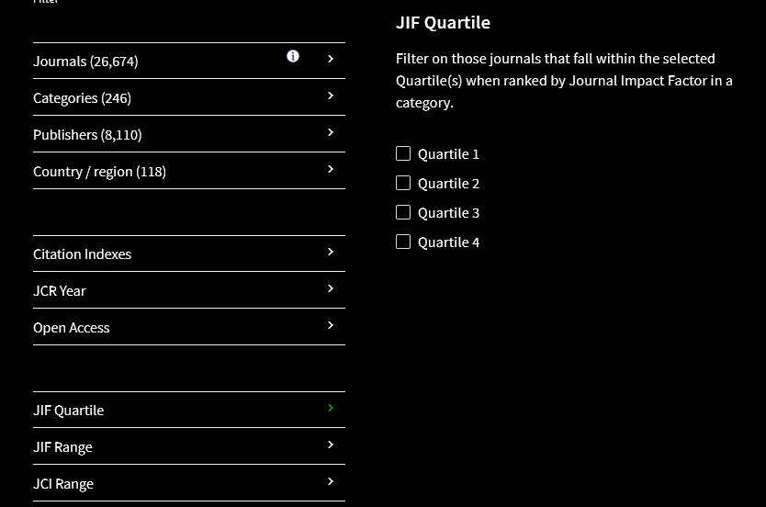

Slide 30
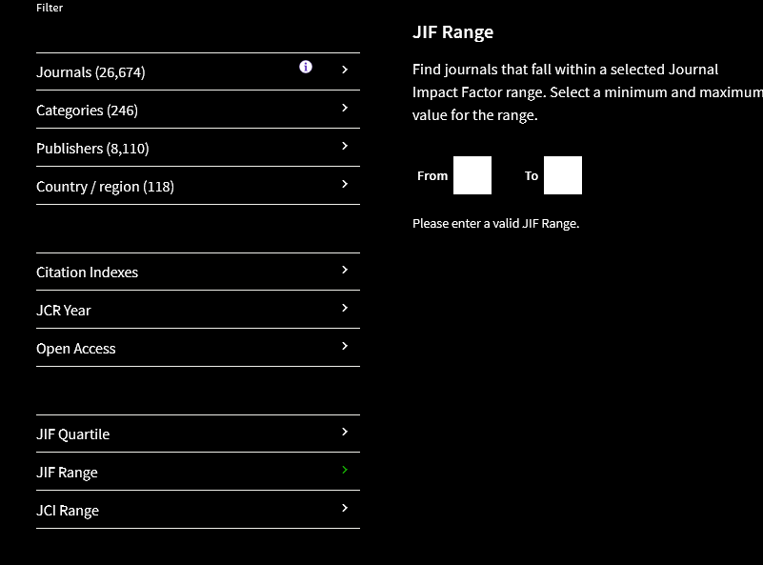

Slide 31
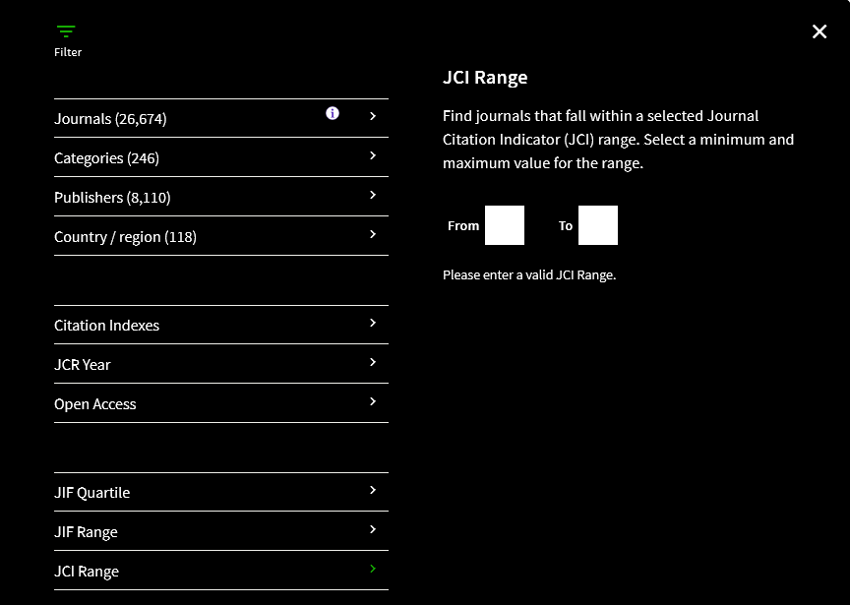

Slide 32
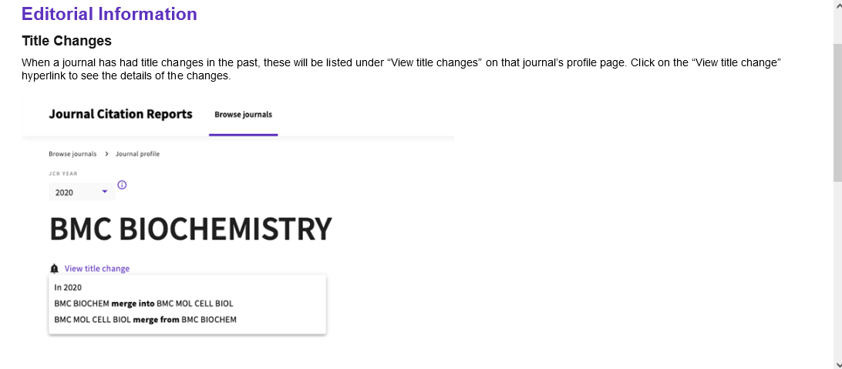

Slide 33
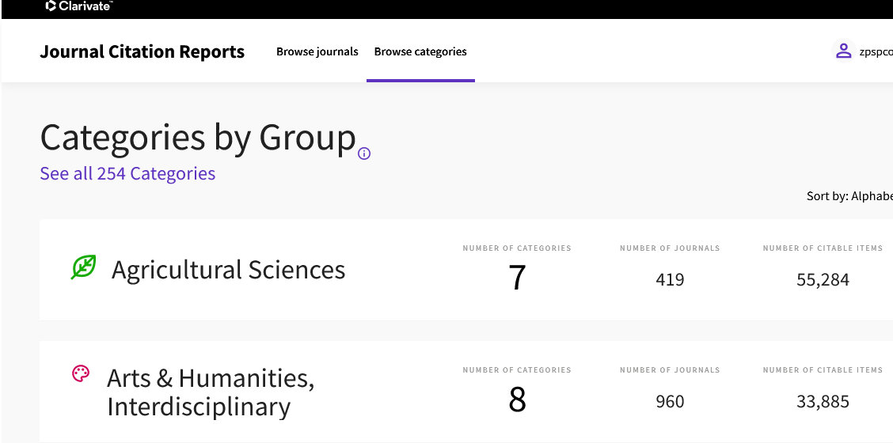
Browse categories

Slide 34
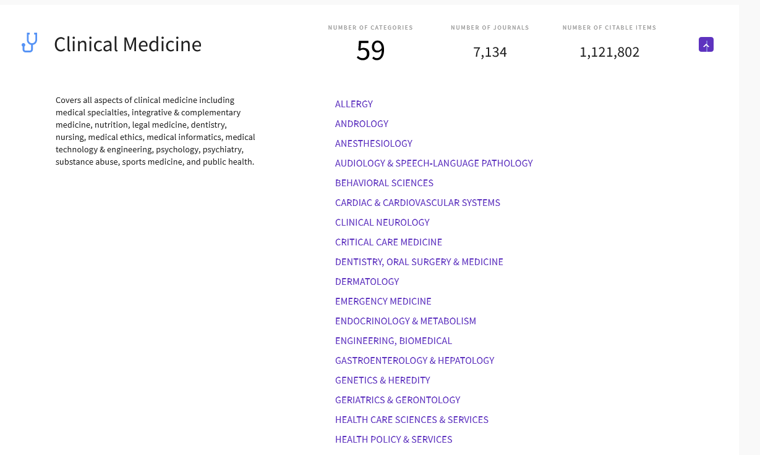

Slide 35
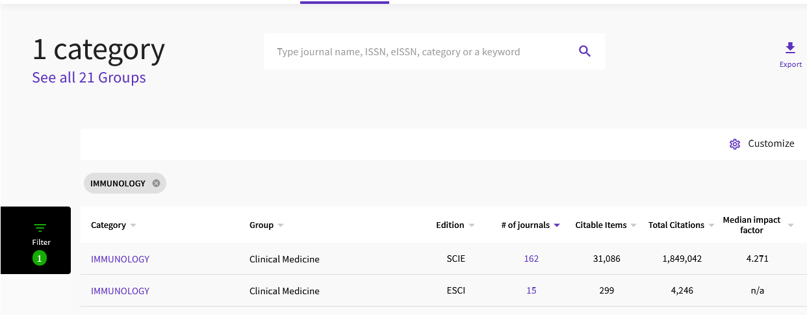

Slide 36
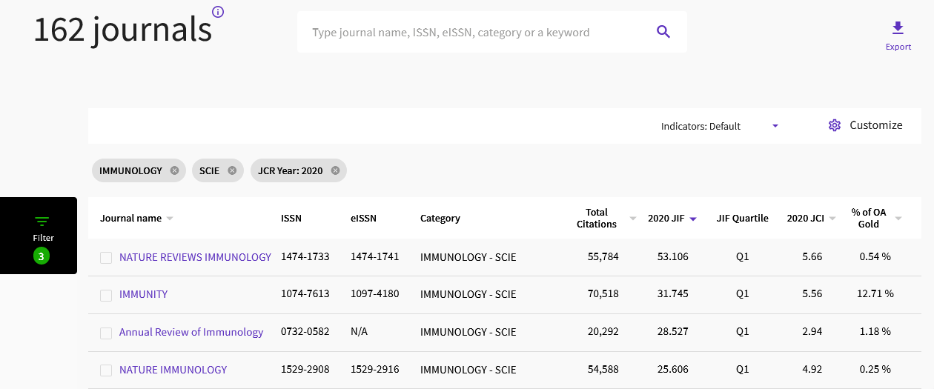

Slide 37
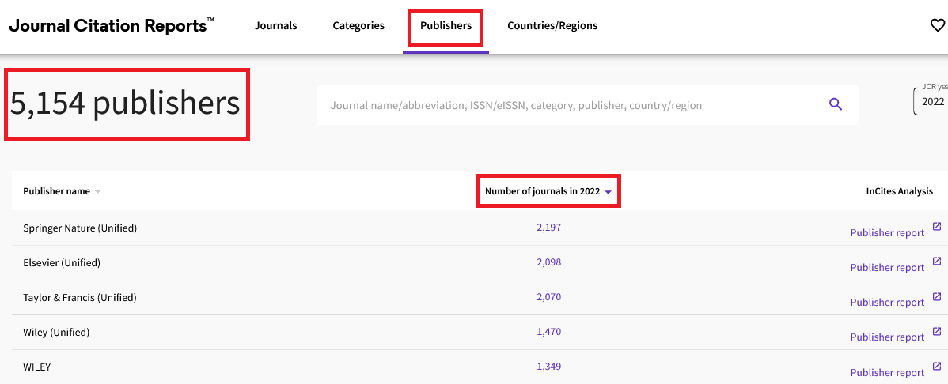
Publisher

Slide 38
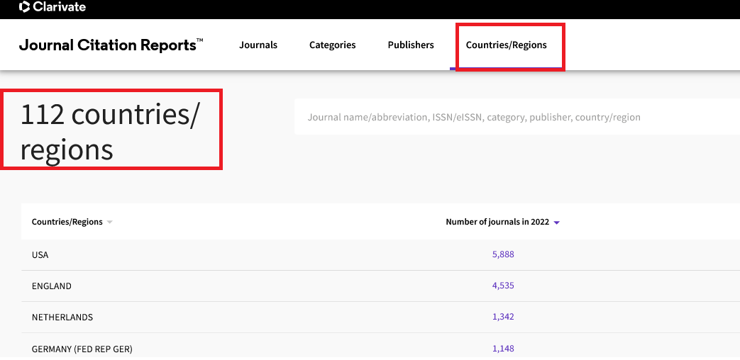
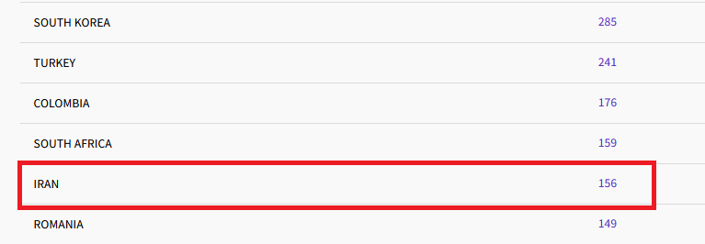

Slide 39
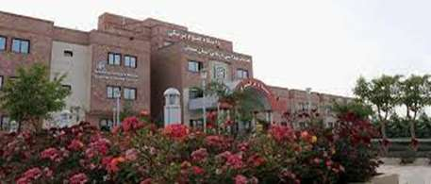
با تشکر از توجه شما

